Slide 1
Мастер-класс «Использование «Google Forms» в работе воспитателя ДОУ»
подготовил: воспитатель
Кудякова И.А.

Slide 2
Сервис «Google Forms» – Самый легкий способ создания онлайн - опросов
Google Формы – простой и эффективный инструмент, который всегда под рукой у любого владельца Google аккаунта.
Они способны решить множество задач:
Создание анкет;
Добавление формы обратной связи на сайт;
Дистанционная проверка домашнего задания;
Проведение онлайн- тестирования или онлайн - олимпиады с большим количеством участников.

Slide 3
Во многих ситуациях, когда нужно собирать какую-то информацию онлайн, сервис можно использовать.
С помощью Google Форм мгновенно, бесплатно, без регистрации на дополнительных сервисах и интеллектуальных усилий создаются опросы, которые без сбоев собирают данные и аккуратно выглядят. В сервисе Google Формы есть возможность создавать вопросы различных категорий:
с выбором одного или нескольких вариантов ответов,
с написанием краткого или развернутого ответа,
с установлением соответствия, множественным выбором.

Slide 4
Ссылка на готовую форму может быть отправлена респонденту индивидуально по электронной почте или в сообщении социальной сети, также ее можно добавить в группу, созданную в той или иной социальной сети, или разместить на сайте образовательного учреждения.
Для заполнения формы можно использовать любой браузер, ответ автоматически отправляется респондентом, сразу же фиксируется в Google диске в аккаунте создателя данной формы.
Далее формируется общая таблица Excel с ответами всех участников опроса.

Slide 5
При создании тестовых форм, также как и в специальных программах электронных тестов, можно сразу задать правильный вариант ответа и определить сложность вопроса в баллах.
Подсчет будет производиться автоматически, по итогам оформляются все возможные варианты отчетной документации: сводная таблица, диаграммы популярности вариантов ответов, процентного соотношения участников из разных групп и т.д.

Slide 6
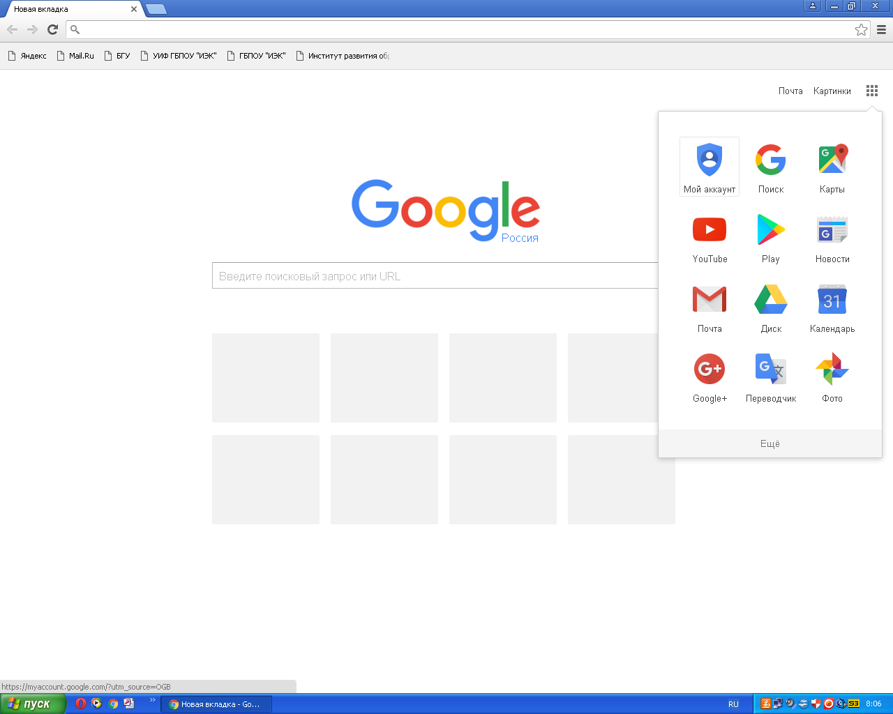

Slide 7
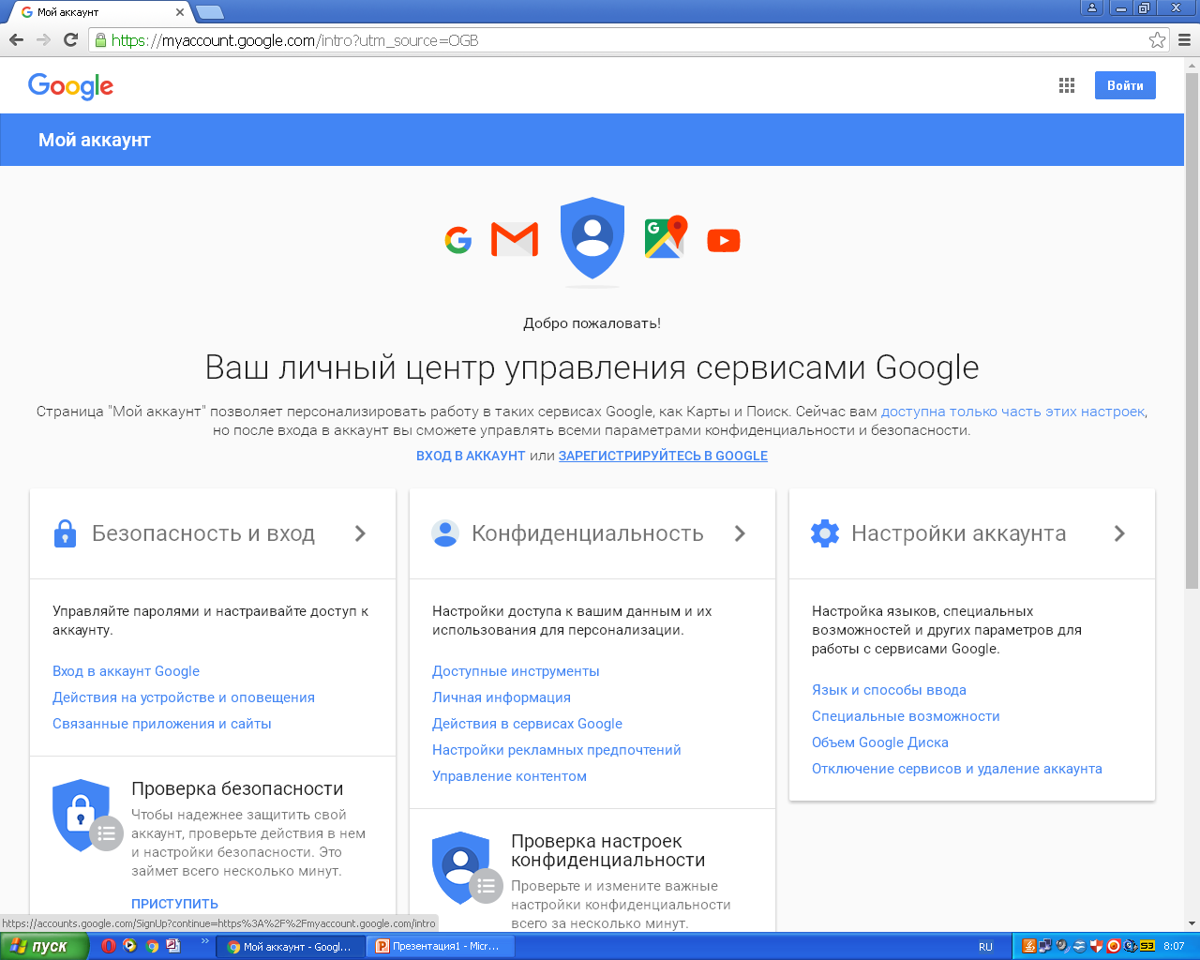

Slide 8
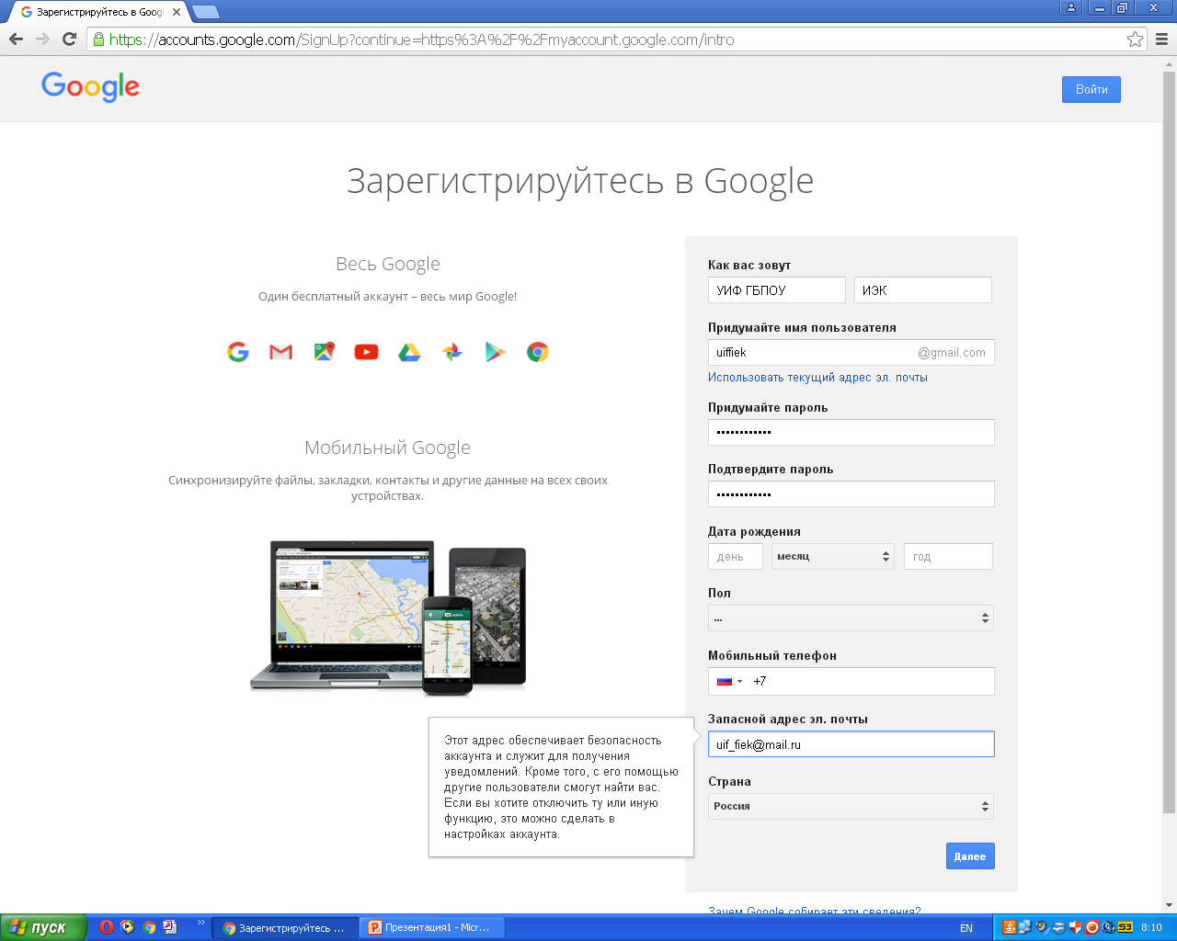

Slide 9
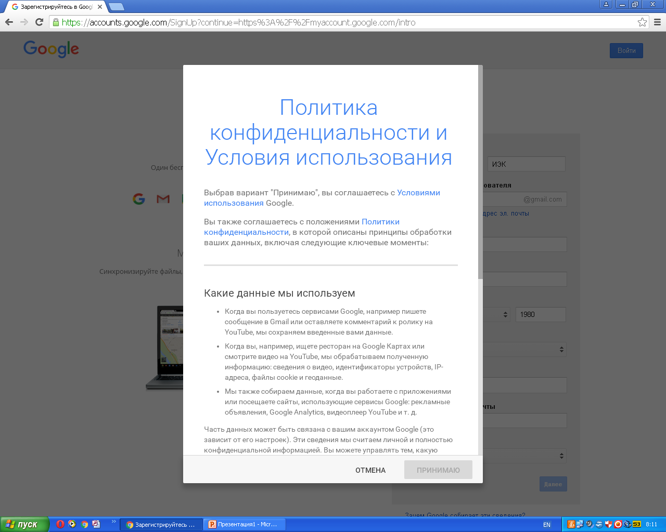

Slide 10
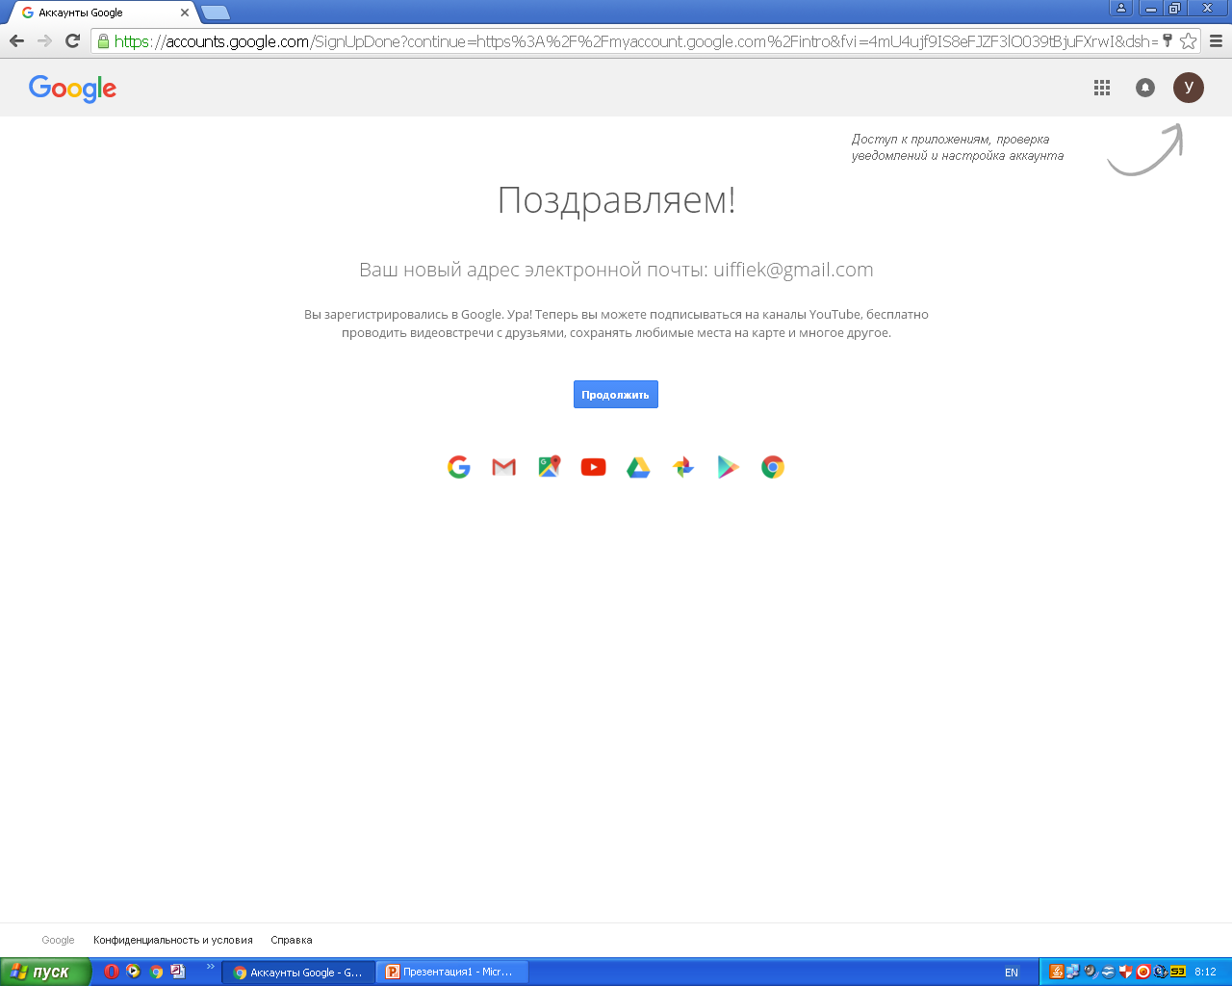

Slide 11
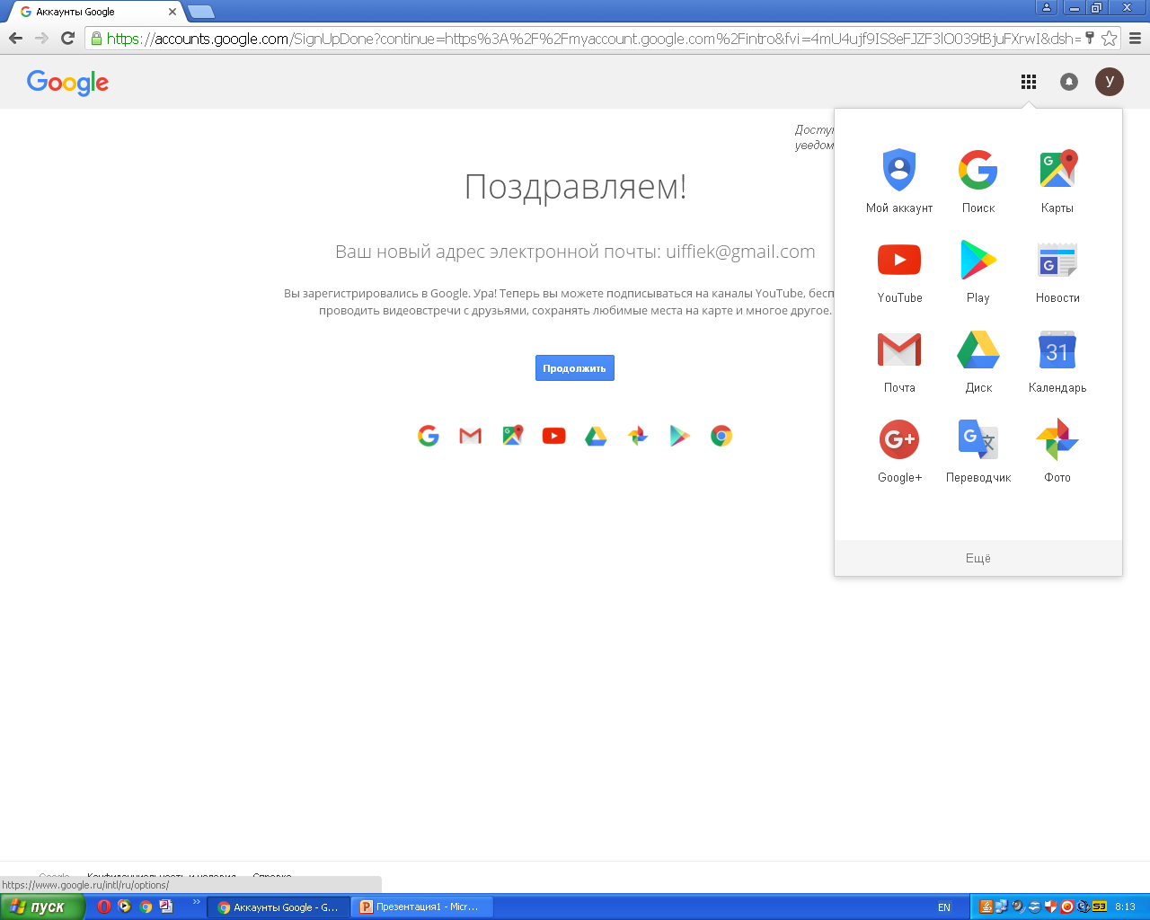

Slide 12
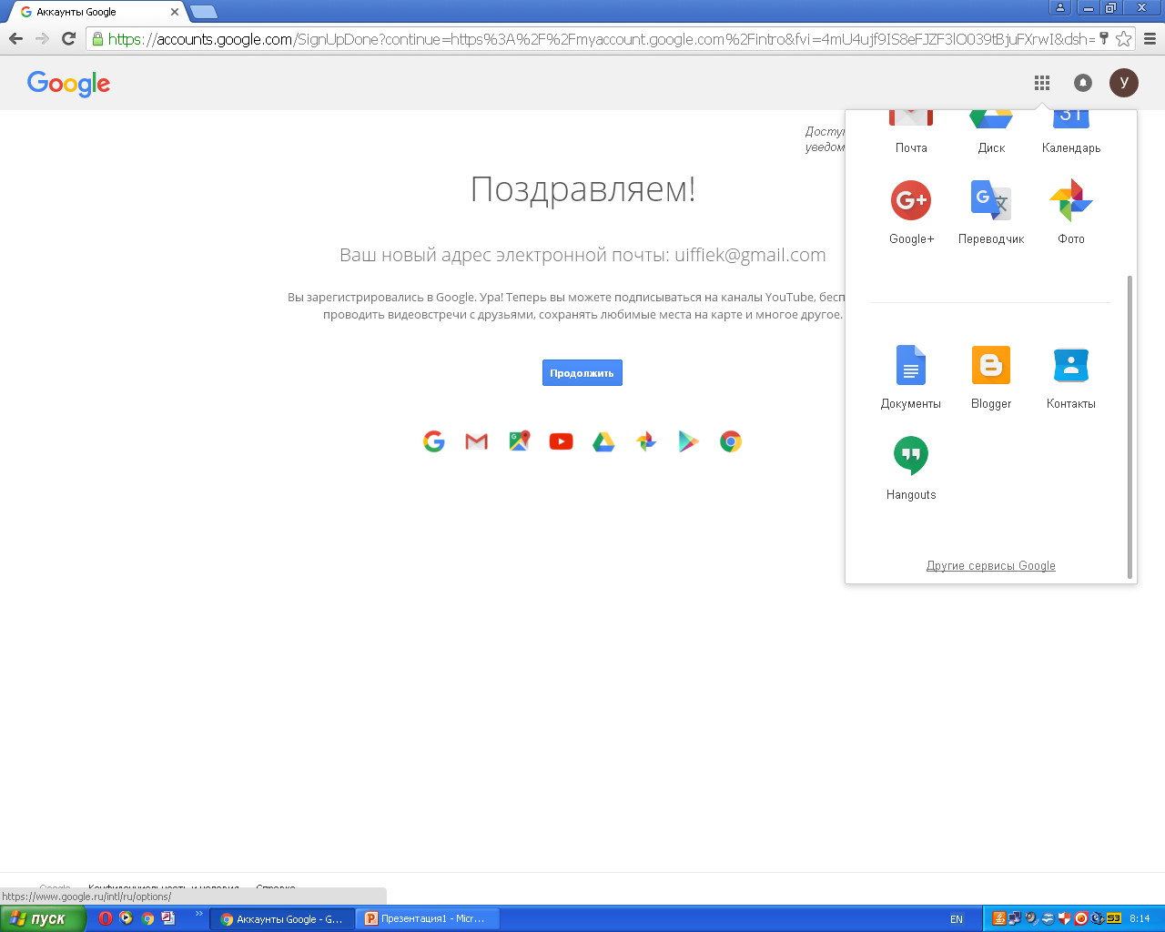

Slide 13
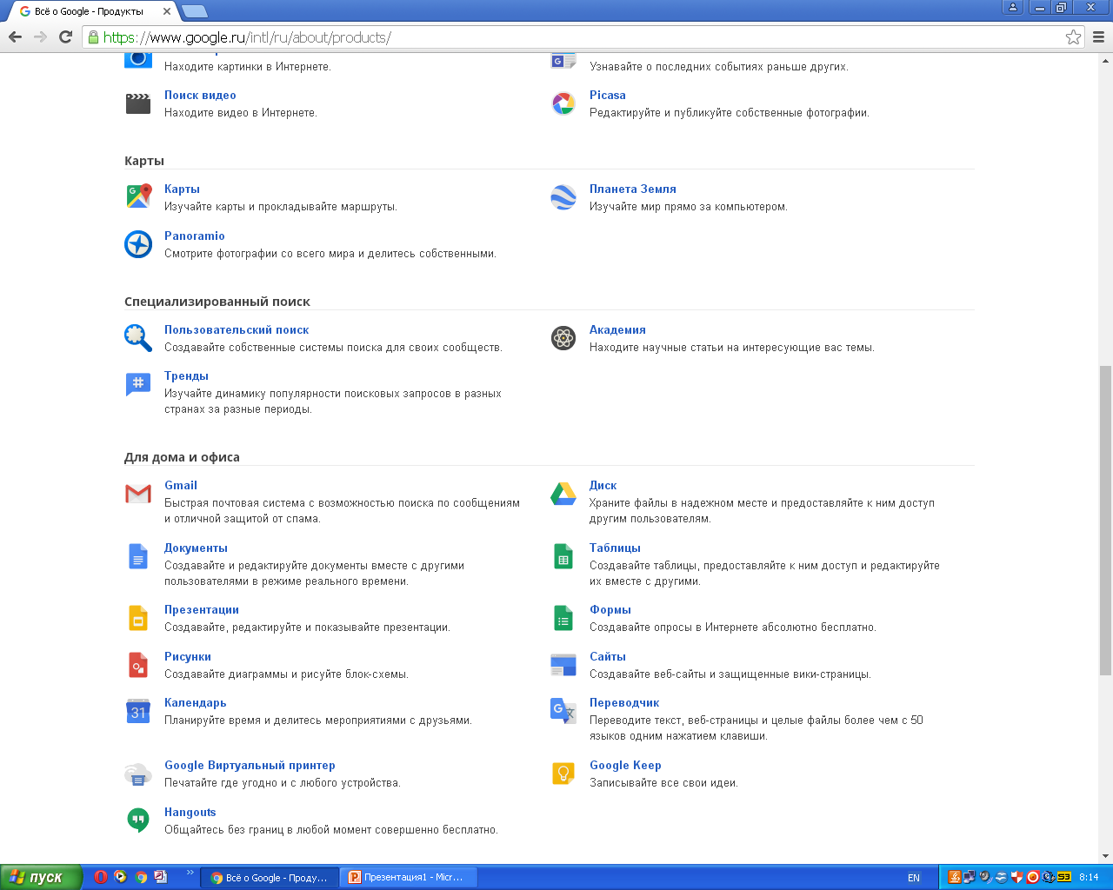

Slide 14
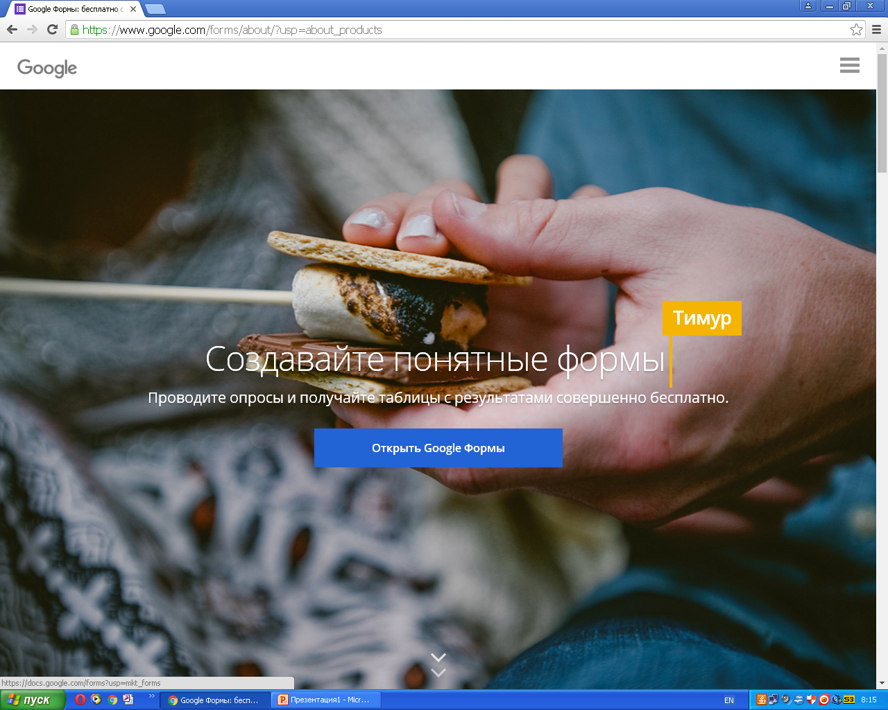

Slide 15
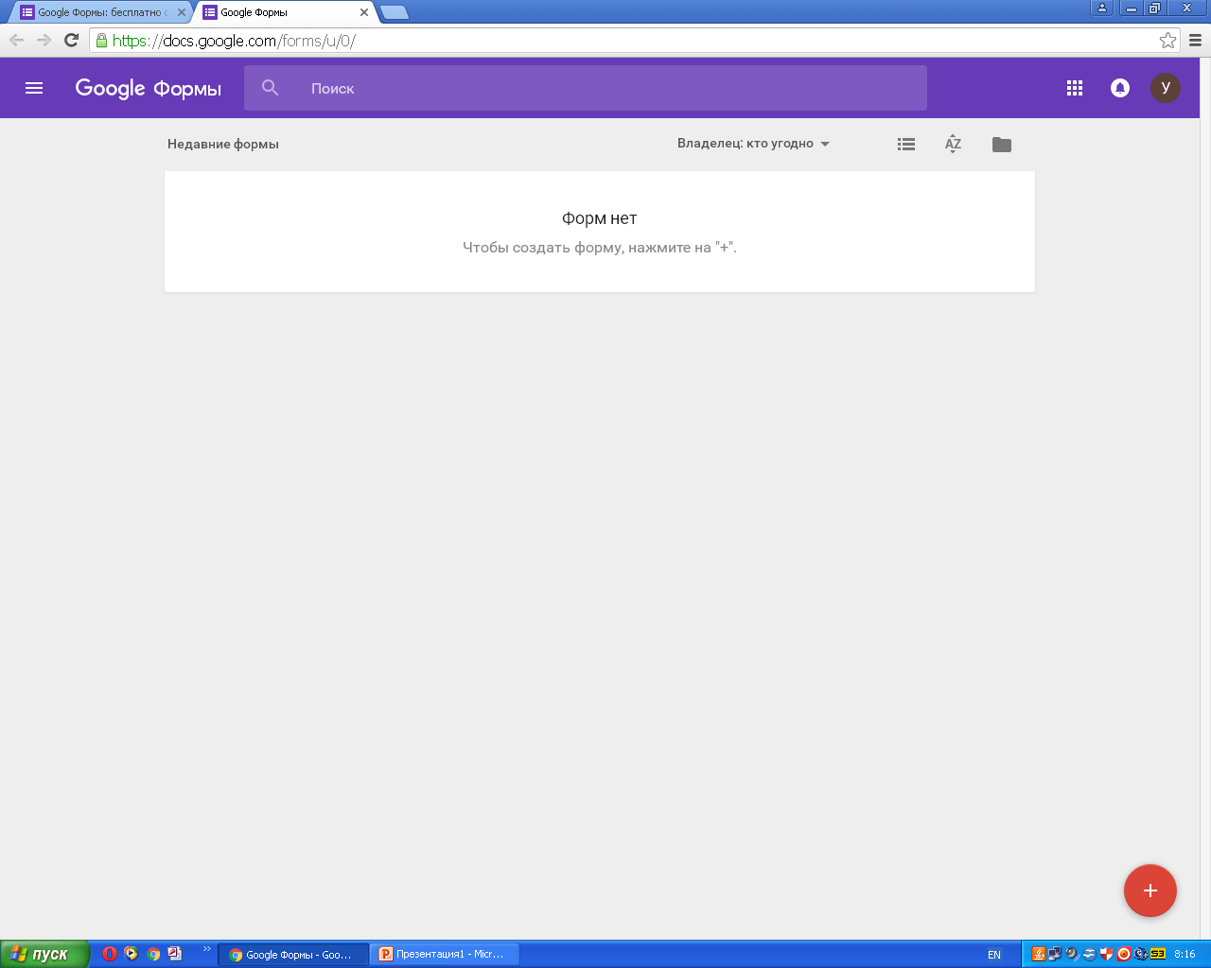

Slide 16
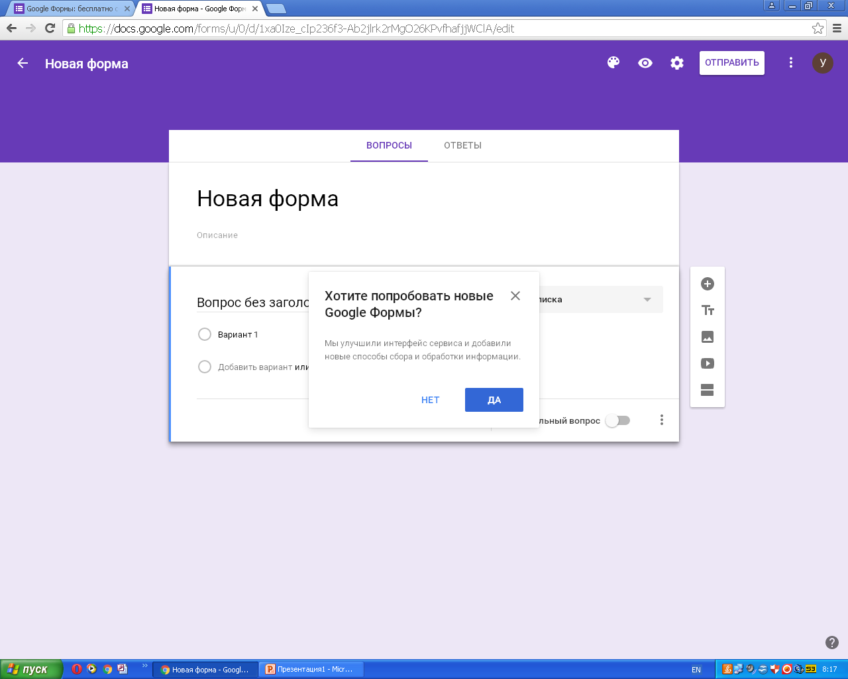

Slide 17
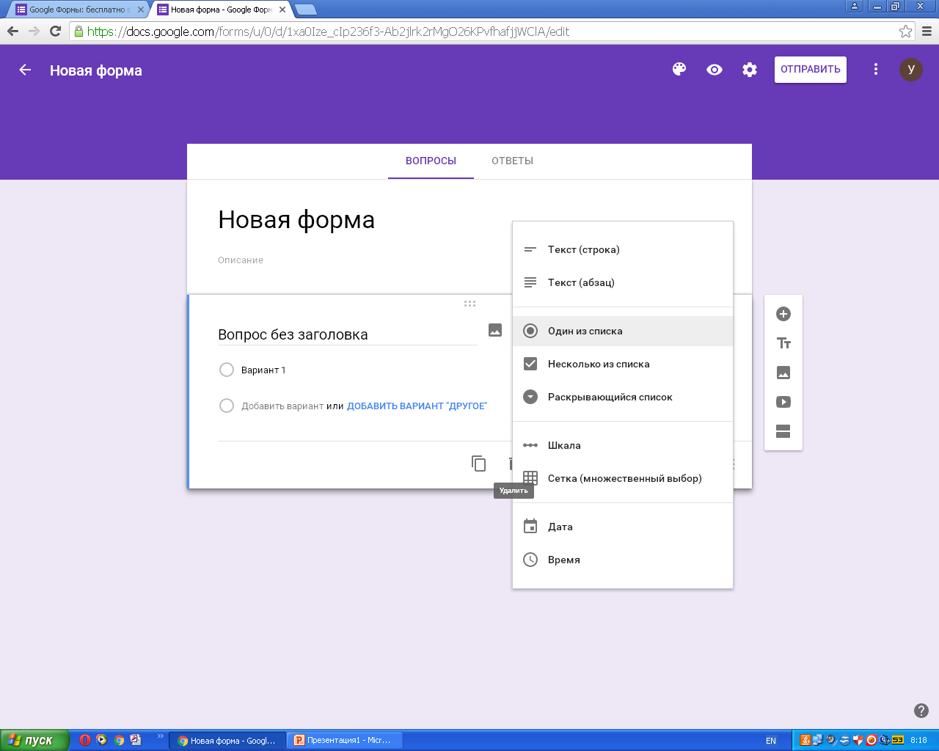

Slide 18
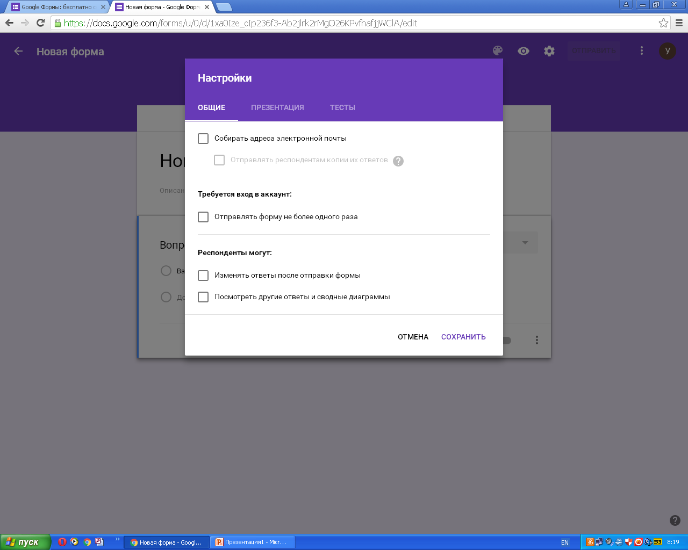

Slide 19
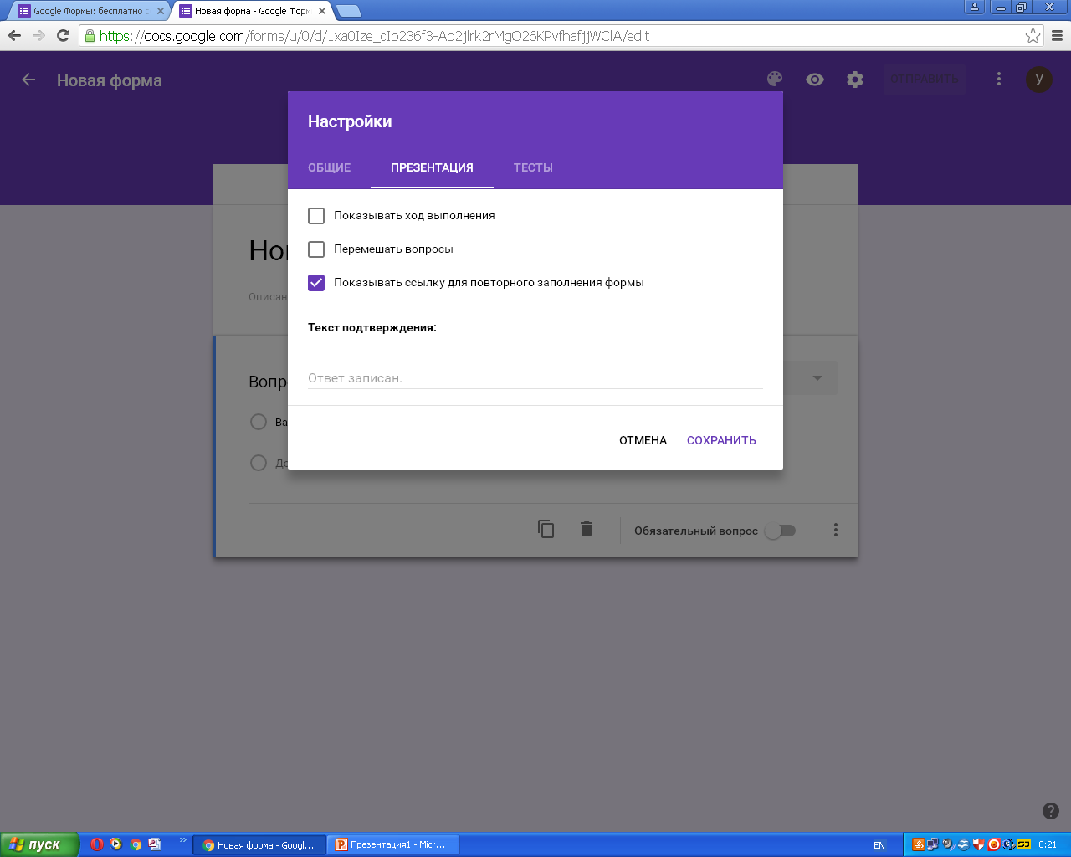

Slide 20
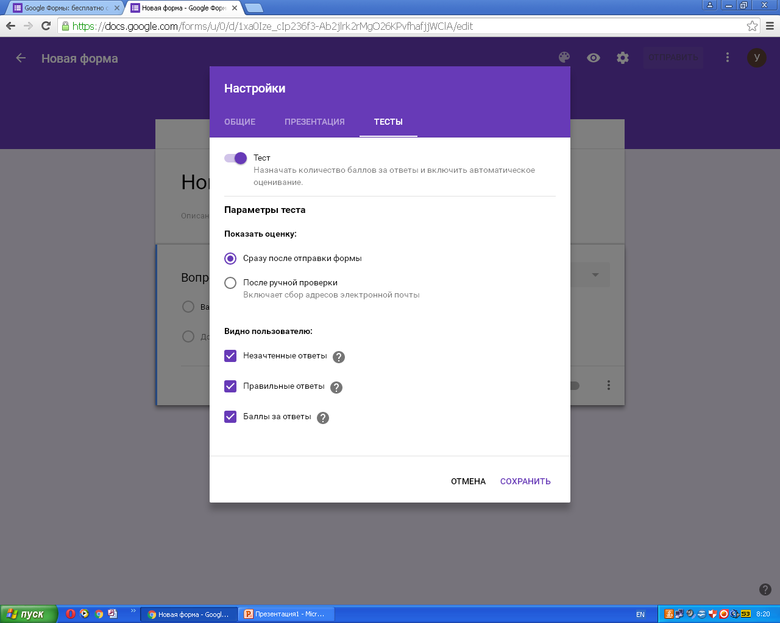

Slide 21
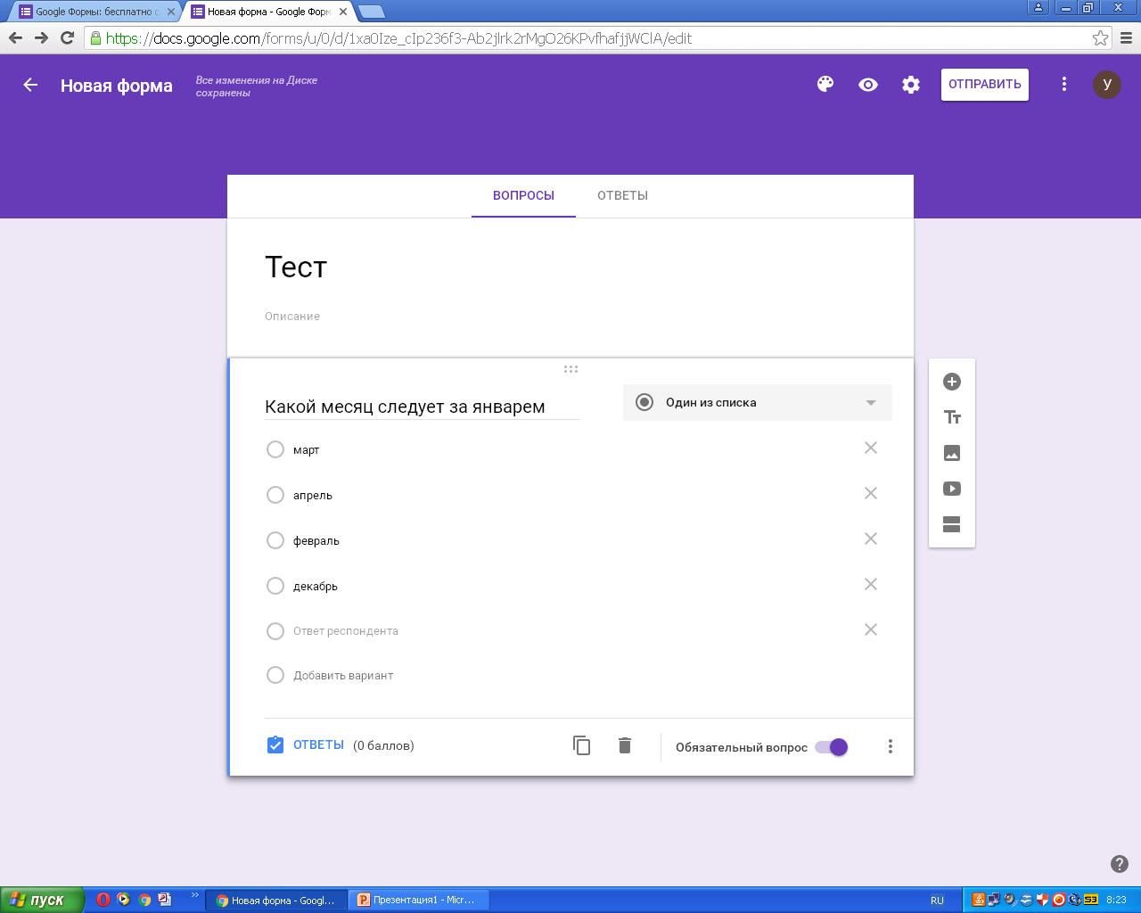

Slide 22
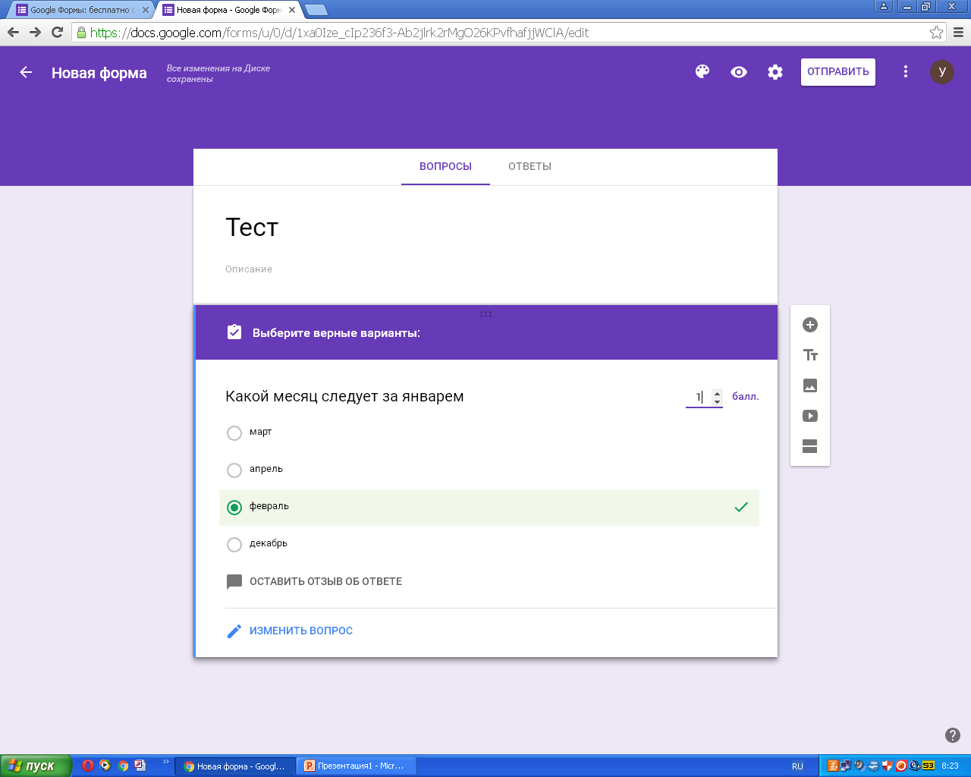

Slide 23
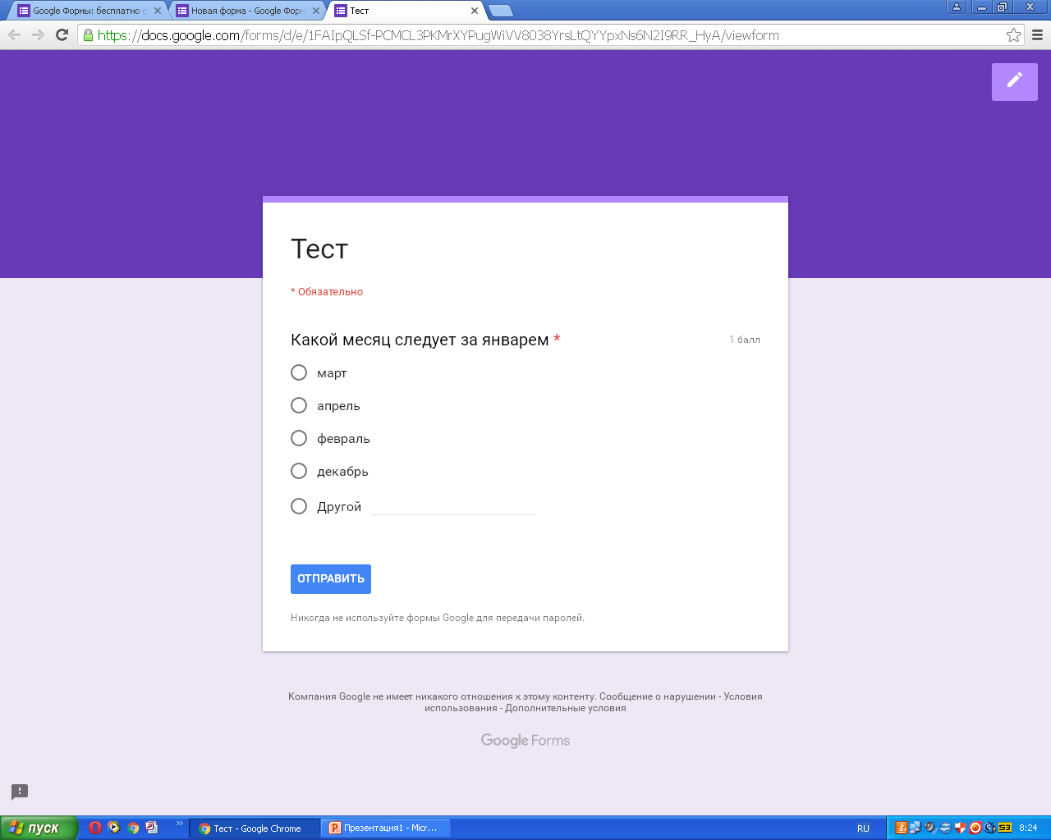

Slide 24
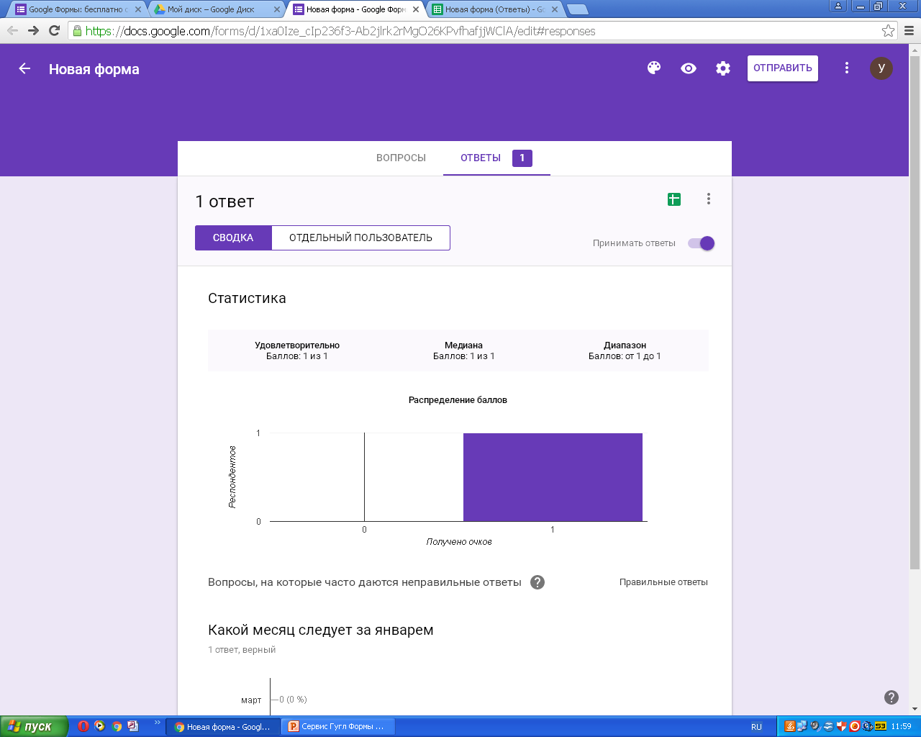

Slide 25
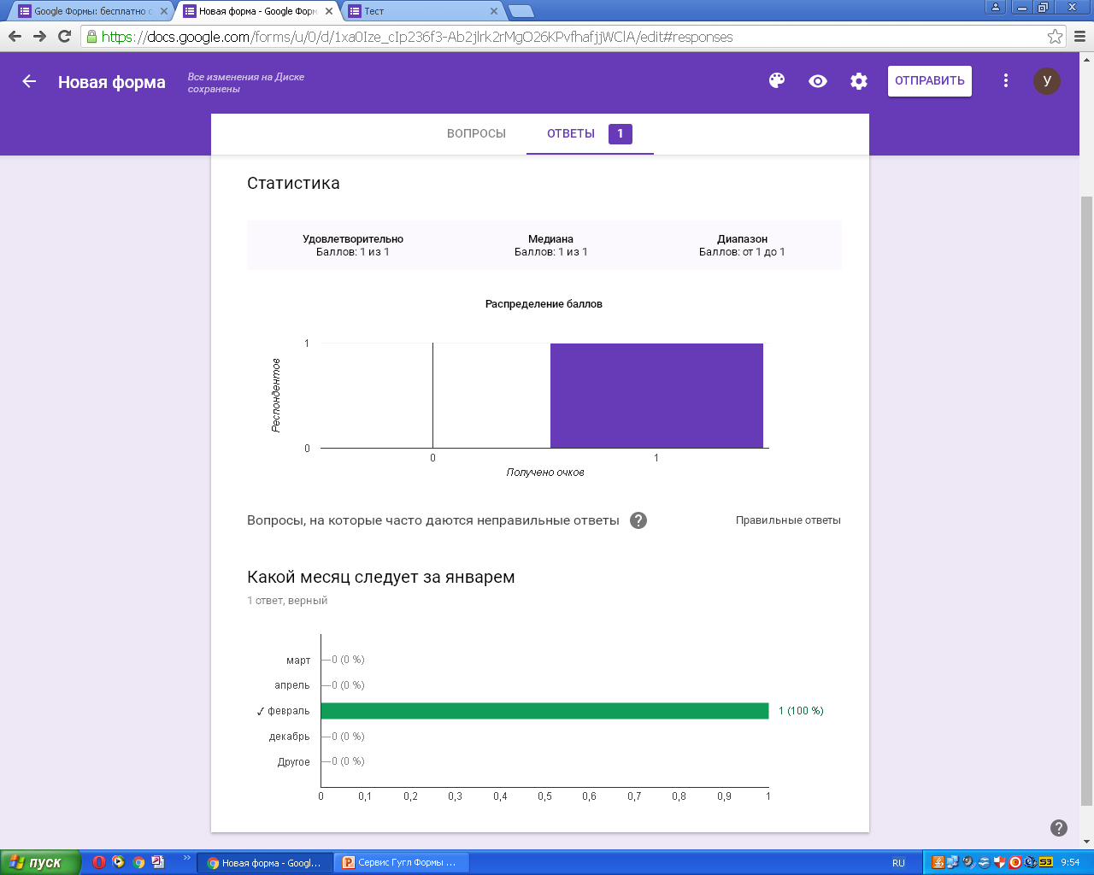

Slide 26
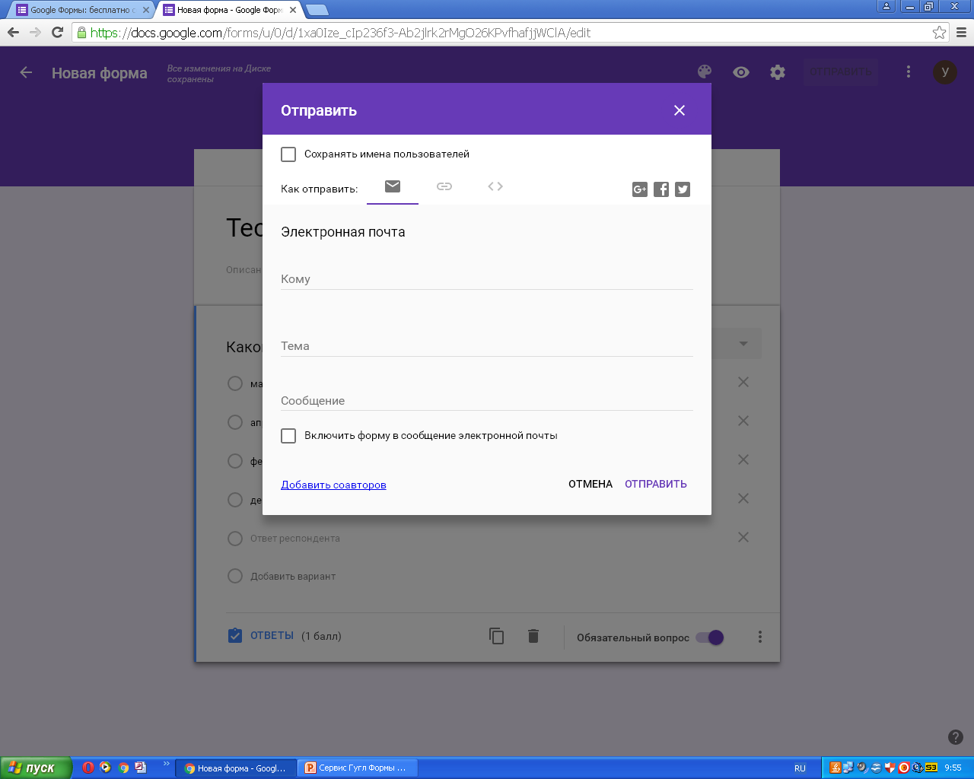

Slide 27
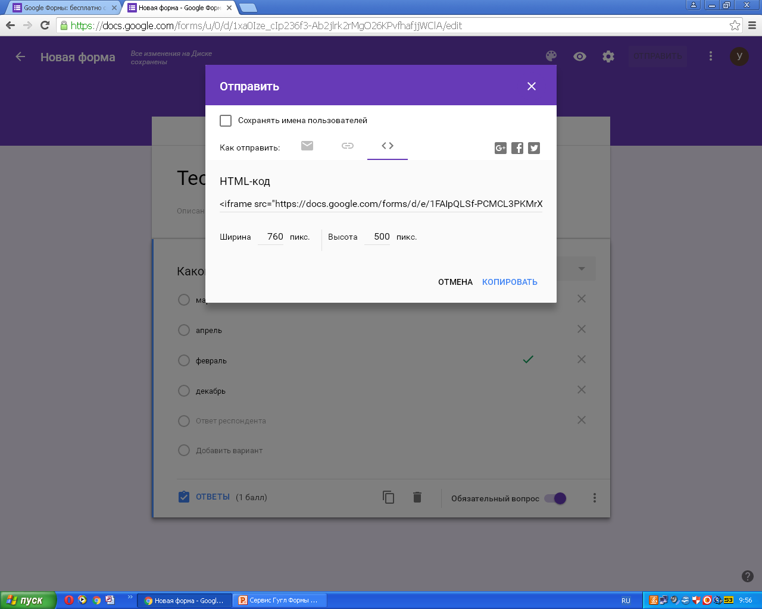

Slide 29
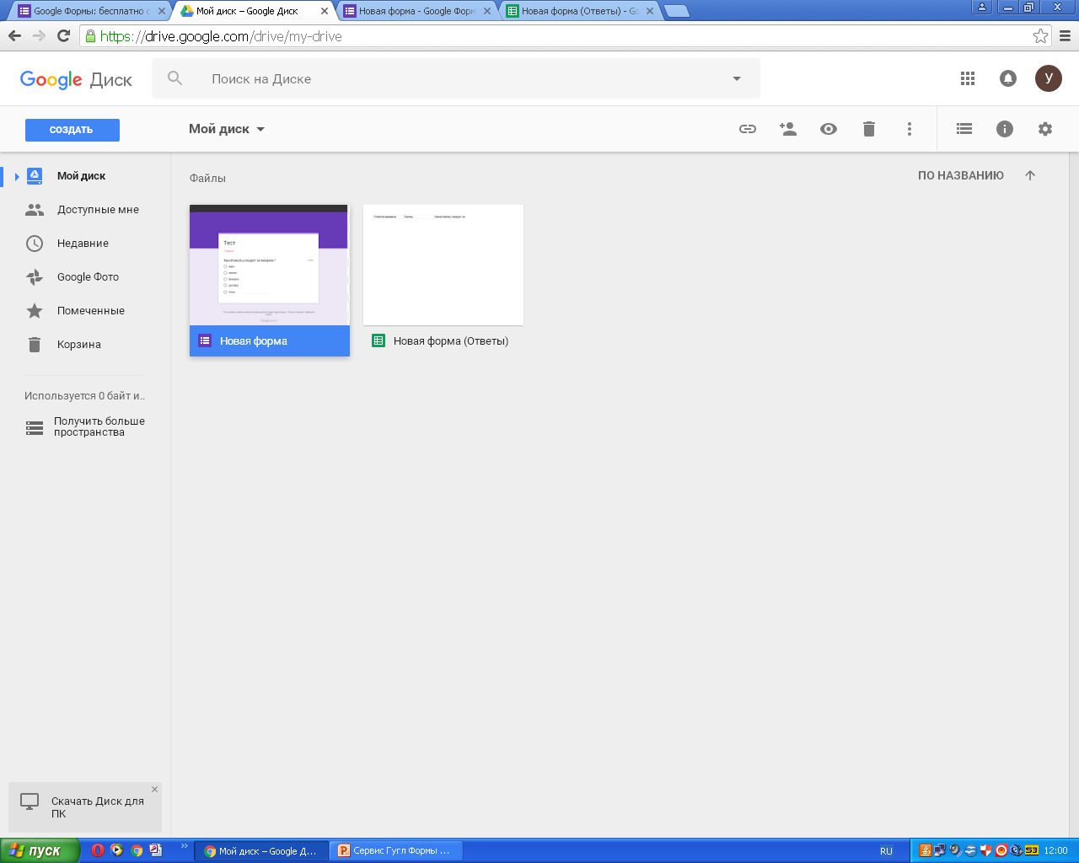

Slide 30
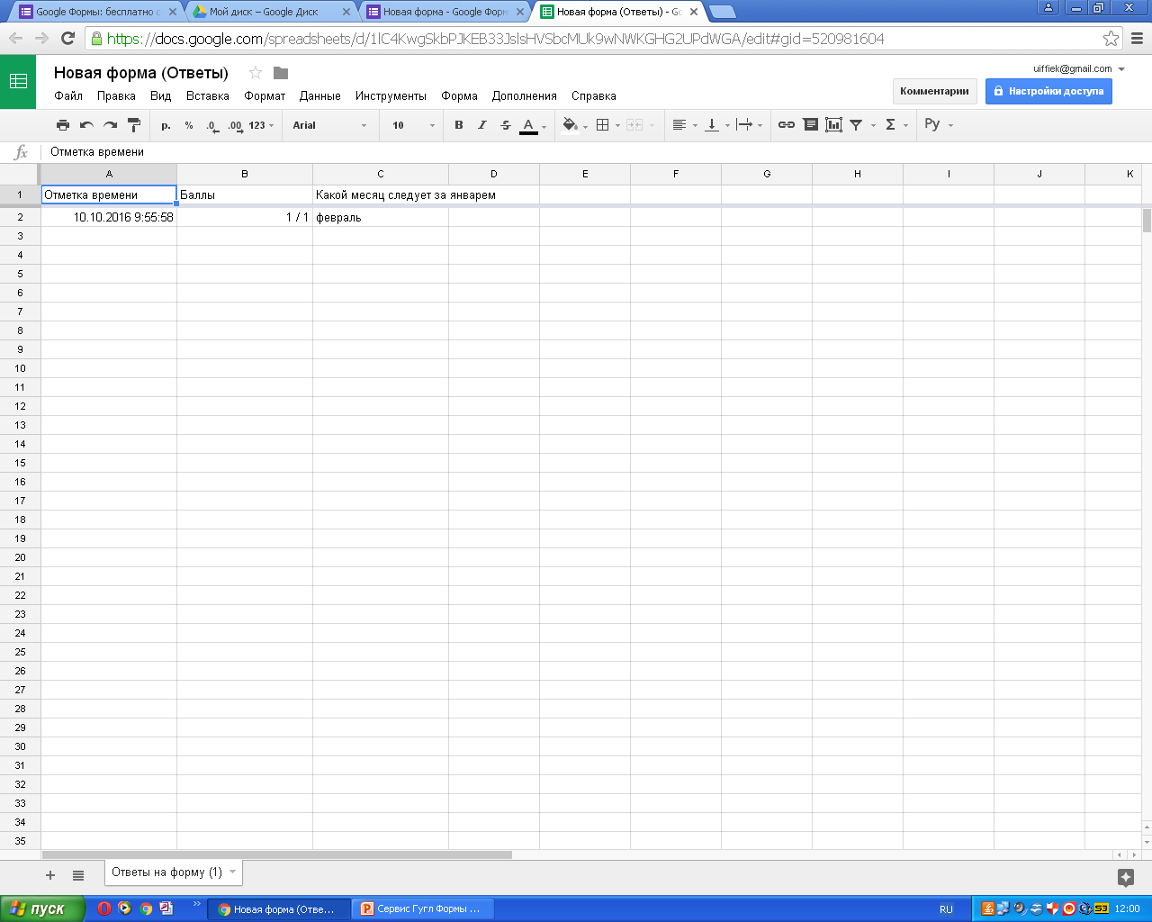

Slide 31
Спасибо за внимание.

